Slide 1
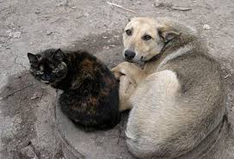
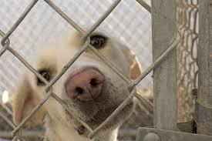
КАК ПОБЕДИТЬ ЯВЛЕНИЕ
«ПРИЮТЫ ДЛЯ БЕЗДОМНЫХ ДОМАШНИХ ЖИВОТНЫХ»?
Многие считают, что содержание
«бездомных»
кошек и собак в приютах
это гуманно…

Slide 2
ЦЕЛЬ ИССЛЕДОВАНИЯ: изучить социальное явление «безДОМные» животные
ЗАДАЧИ:
выявить причины возникновения «безДОМных» животных
(ОТКУДА ОНИ БЕРУТСЯ?)
понять чем мы сейчас можем помочь существующим приютам и животным в них
(ЧЕМ ПОМОЧЬ?)
.

Slide 3
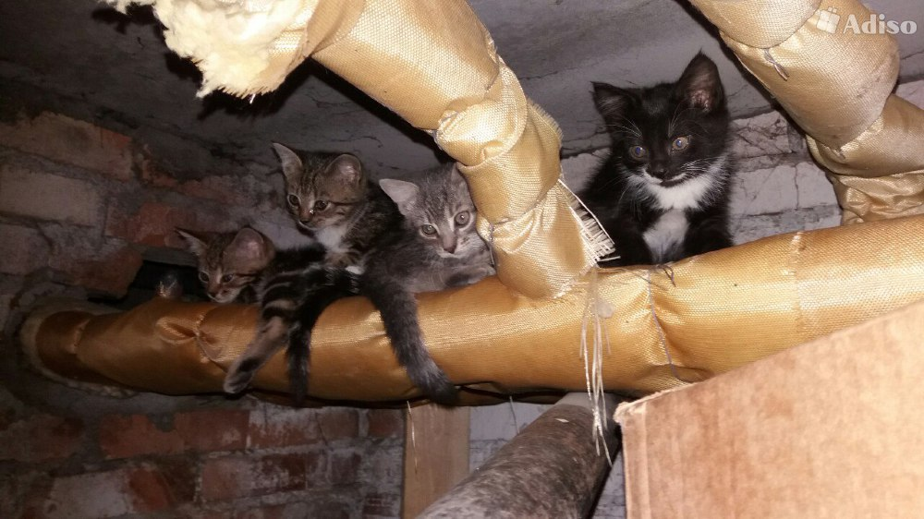
Появление бездомных животных
1. Животные, родившиеся на улице.

Slide 4
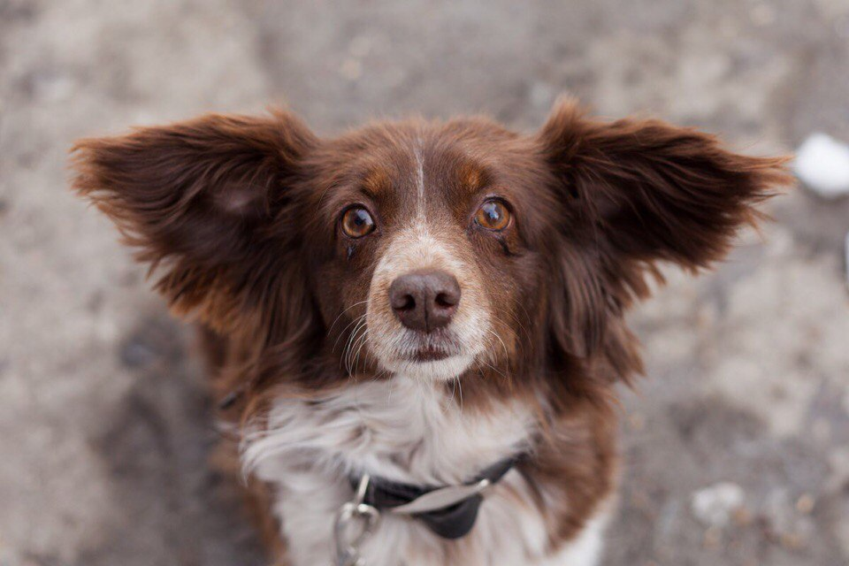
Появление бездомных животных
2. Потерявшиеся животные

Slide 5
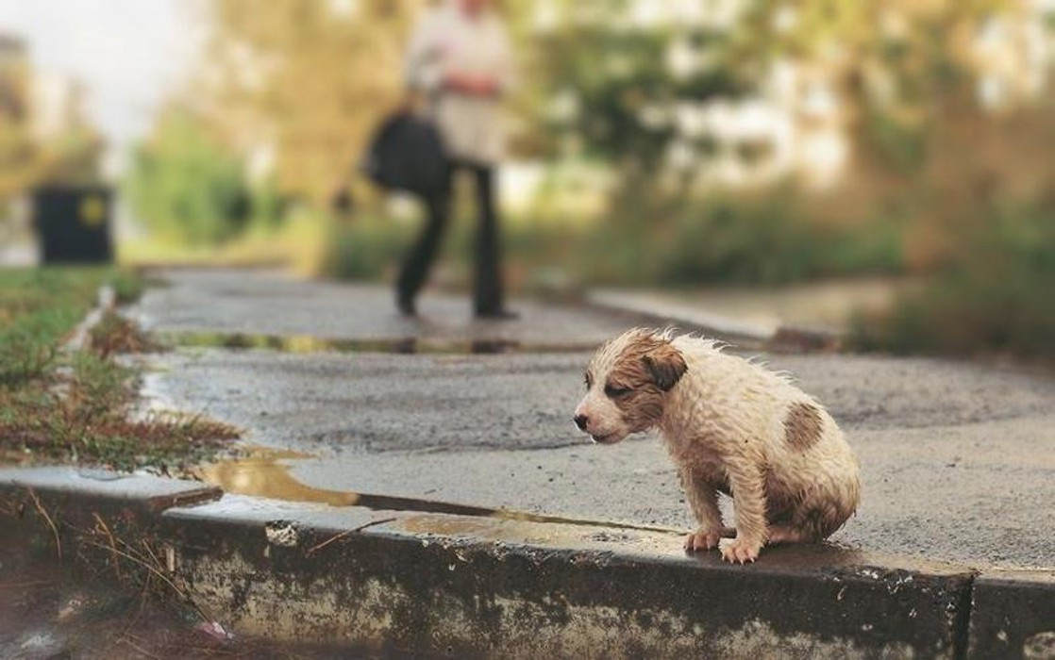
Появление бездомных животных
3. Выброшенные животные.

Slide 6
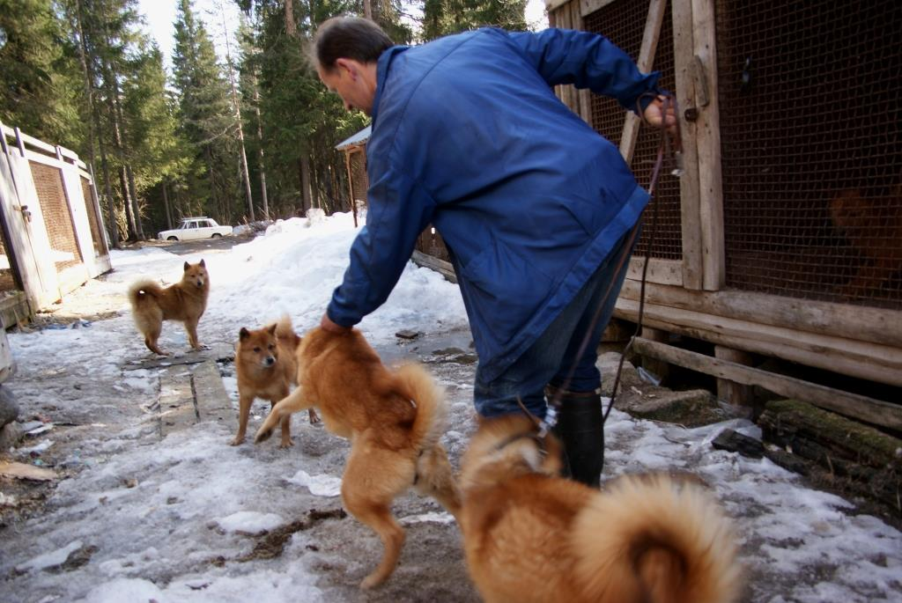
Появление бездомных животных
4. Бесконтрольная деятельность клубов по разведению породистых собак и кошек.
СТАТУС

Slide 7
СОЦИАЛЬНАЯ МОДЕЛЬ
«ЖИВОТНОЕ-ЧЕЛОВЕК»
ВЛАДЕЛЕЦ
ОТВЕТСТВЕННОСТЬ
ЖИВОТНОЕ
сейчас
нет роли государства

Slide 8
КАК НАДО
ГОСУДАРСТВО
ОТВЕТСТВЕННОСТЬ
ЖИВОТНОЕ
ОТВЕТСТВЕННОСТЬ:
УГОЛОВНАЯ
АДМИНИСТРАТИВНАЯ
МАТЕРИАЛЬНАЯ
ВЛАДЕЛЕЦ

Slide 9
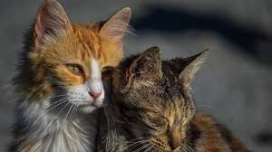
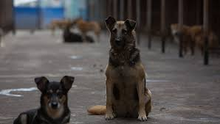
ЧТО МОЖНО СДЕЛАТЬ?
не выбрасывать животных
искать бывших хозяев «потеряшкам»
отдать брошенное животное в семью
взять животное из приюта самому
разместить в школе стенд с животными нуждающимися в новом доме

Slide 10
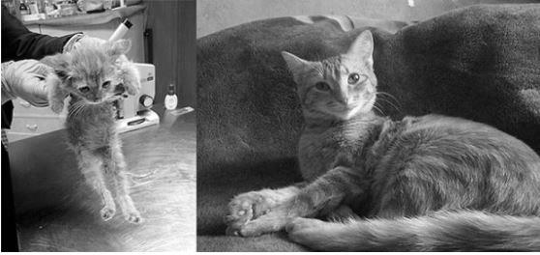
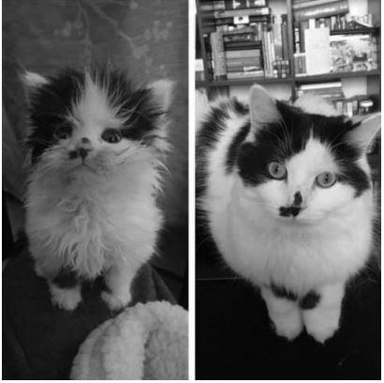
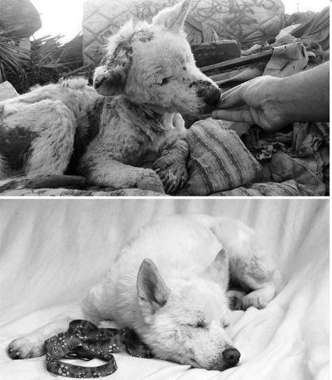
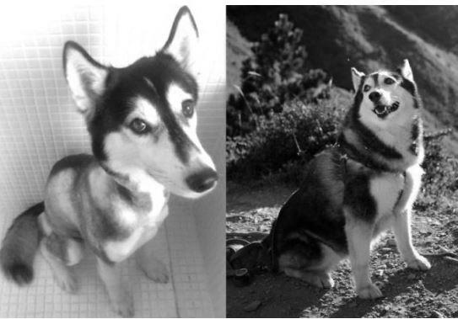
ОНИ МЕНЯЮТСЯ, ОБРЕТАЯ ДОМ!

